Slide 1



Cálculo Numérico
Lista 1
Nomes:
Eduardo Fernández Britto
Emerson Wilson Branco Junior
Lucas Peracine de Oliveira Fabrino
Raphael Henrique Tavares da Silva
RA:
11202421688
11202421551
11202421741
11202421477

Slide 2

GITHUB
https://github.com/EmersonBJ/Calculo-Numerico/tree/main

Slide 3



Questão 1
CÓDIGO - MATLAB
RESULTADO
Efprintf('Maior número flutuante (realmax): %e\n', realmax);
fprintf('Menor número flutuante (realmin): %e\n', realmin);
fprintf('Epsilon da máquina (eps): %e\n', eps);
v= 1.0;
a = [1e-15, 1e15];
for i = 1:length(a)
x = a(i);
f_x = ((1.0 + x) - 1.0) / x;
erro_absoluto = abs(v - f_x);
erro_relativo = erro_absoluto / abs(v);
fprintf(' Valor calculado: %1.15f\n', f_x);
fprintf(' Erro Absoluto: %e\n', erro_absoluto);
fprintf(' Erro Relativo: %e\n\n', erro_relativo);
end
Maior número flutuante (realmax): 1.797693e+308
Menor número flutuante (realmin): 2.225074e-308
Epsilon da máquina (eps): 2.220446e-16
Valor calculado: 1.110223024625157
Erro Absoluto: 1.102230e-01
Erro Relativo: 1.102230e-01
Valor calculado: 1.000000000000000
Erro Absoluto: 0.000000e+00
Erro Relativo: 0.000000e+00

Slide 4
Questão 1
RESULTADO
EXPLICAÇÃO
Padrão IEEE 754 x64
-Sinal: 1 bit
-Expoente: 11 bits = 211 = 2048
Representam o valor máximo alcançável antes de ocorrer o overflow (realmax) e o valor mais próximo de zero que pode ser representado com precisão total antes de perder resolução (realmin).
21023 ~ 1.7976931348623157 * 10308
2-1022 ~ 2.2250738585072014e 10-308
-Mantissa (Precisão): 52 bits = 252 . A menor diferença positiva possível entre o número 1.0 e o próximo número sequencial representável.
252 ~ 2.220446049250313 *10-16
Essa configuração garante que o erro final seja zero uma vez que avaliamos o intervalo dentro da precisão do sistema.
Maior número flutuante (realmax): 1.797693e+308
Menor número flutuante (realmin): 2.225074e-308
Epsilon da máquina (eps): 2.220446e-16
Valor calculado: 1.110223024625157
Erro Absoluto: 1.102230e-01
Erro Relativo: 1.102230e-01
Valor calculado: 1.000000000000000
Erro Absoluto: 0.000000e+00
Erro Relativo: 0.000000e+00

Slide 5
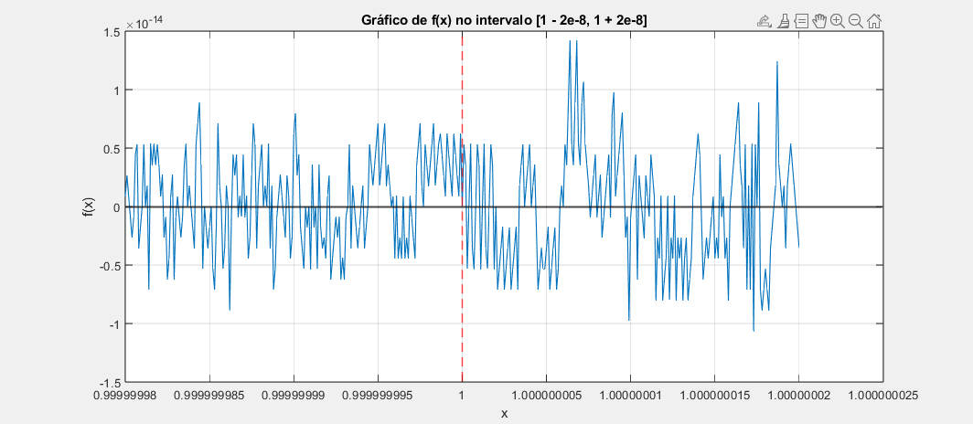
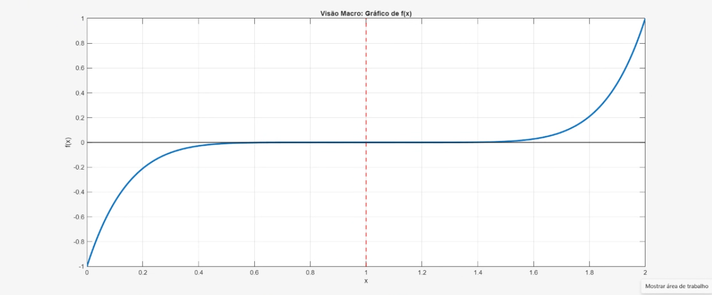
Questão 2
CÓDIGO - MATBLAB
RESULTADO
%Dist = ((1 + (2*10^-8)) - (1 - (2*10^-8))) / 400;
%X = (1 - (2*10^-8)) : Dist : (1 + (2*10^-8));
X = linspace(1 - 2e-8, 1 + 2e-8, 401);
Y = X.^7 - 7*X.^6 + 21*X.^5 - 35*X.^4 + 35*X.^3 - 21*X.^2 + 7*X - 1;
plot(X, Y);
title('Gráfico de f(x) no intervalo [1 - 2e-8, 1 + 2e-8]');
xlabel('x');
ylabel('f(x)');
grid on;
yline(0, 'k', 'LineWidth', 1.5);
xline(1, 'r--', 'LineWidth', 1.2);

Slide 6
Questão 2
CÓDIGO - MATBLAB
RESULTADO
%Dist = ((1 + (2*10^-8)) - (1 - (2*10^-8))) / 400;
%X = (1 - (2*10^-8)) : Dist : (1 + (2*10^-8));
X = linspace(1 - 2e-8, 1 + 2e-8, 401);
Y = X.^7 - 7*X.^6 + 21*X.^5 - 35*X.^4 + 35*X.^3 - 21*X.^2 + 7*X - 1;
plot(X, Y);
title('Gráfico de f(x) no intervalo [1 - 2e-8, 1 + 2e-8]');
xlabel('x');
ylabel('f(x)');
grid on;
yline(0, 'k', 'LineWidth', 1.5);
xline(1, 'r--', 'LineWidth', 1.2);

Slide 7
Questão 2
RESULTADO
Maior número flutuante (realmax): 1.797693e+308
Menor número flutuante (realmin): 2.225074e-308
Epsilon da máquina (eps): 2.220446e-16
Valor calculado: 1.110223024625157
Erro Absoluto: 1.102230e-01
Erro Relativo: 1.102230e-01
Valor calculado: 1.000000000000000
Erro Absoluto: 0.000000e+00
Erro Relativo: 0.000000e+00

Slide 8
Questão 3
CÓDIGO - PYTHON
O Impacto dos Erros de Arredondamento na Busca de Raízes
def f(x, mode='float64'):
if mode == 'math.trunc':
return math.trunc(((math.exp(x)) - 2)*10e3)/10e3
elif mode == 'float32':
return np.float32(np.exp(x) - 2)
return math.exp(x) - 2
raiz = math.log(2)
(a,b,t) = -2, 2, 1e-16
Float64 para sistemas x64
Float32, simula um sistema x32
Truncamento de 4 casas Math.trunc(x * 10e3)/10e3
Raiz define a raiz real de f(x)
a, b , t são coordenadas correspondentes aos dois pontos para o cálculo da bisseção e falsa posição e tolerância. Dois pontos e a tolerâcia

Slide 9
Questão 3
CÓDIGO - PYTHON
def bissecao(a, b, t, mode='float64'):
it = 0
e = [ ]
while abs(b - a) > t and it < 100:
x = (a + b) / 2
it +=1
if mode == 'math.trunc': x = math.trunc(x * 10e3) / 10e3
elif mode == 'float32': x = np.float32(x)
elif mode == 'float64': pass
e.append(float(abs(x - raiz)))
if f(x, mode) == 0: return float(x), it, e
elif f(a, mode) * f(x, mode) < 0: b = x
else: a = x
return float(x), it, e
Definimos o método de Bisseção
iniciamos um contador de iterações e uma lista de erros,
Condições de parada: a diferença entre os pontos atinge a tolerância ou o número de iterações chega ao limite.
Garantimos que o x se adeque ao tipo de arredondamento assim como a função
Adicionamos o erro a lista. Conferimos se encontramos a raiz exata, caso contrário, verificamos pelo teorema de Bolzano se devemos subir o valor de “a” ou descer o valor de “b”
[1] QUARTERONI, Alfio; SALERI, Fausto. Scientific computing with MATLAB and Octave. 2. ed. Berlin: Springer, 2006. (Texts in computational science and engineering, 2).

Slide 10
Questão 3
CÓDIGO - PYTHON
def falsa_posicao(a, b, t, mode='float64'):
it = 0
e = [ ]
while it < 100:
it += 1
p = (a * f(b, mode) - b * f(a, mode)) / (f(b, mode) - f(a, mode))
if mode == 'math.trunc': p = math.trunc(p*10e3)/10e3
if mode == 'float32': p = np.float32(p)
if mode == 'float64': pass
e.append(float(abs(p - raiz)))
if abs(f(p, mode)) < t: return float(p), it, e
if f(p, mode) == 0: x = p; return x, it, e
if f(a, mode) * f(p, mode) < 0: b = p
else: a = p
x = p
return x, it, e
Definimos o método de Falsa Posição
iniciamos, também, um contador de iterações e uma lista de erros,
Condições de parada: a diferença entre os pontos atinge a tolerância ou o número de iterações chega ao limite.
Garantimos que o x se adeque ao tipo de arredondamento assim como a função
Adicionamos o erro a lista. Conferimos se encontramos a raiz exata, caso contrário, verificamos pelo teorema de Bolzano qual dos valores deve ser alocado para ‘p’
[1] QUARTERONI, Alfio; SALERI, Fausto. Scientific computing with MATLAB and Octave. 2. ed. Berlin: Springer, 2006. (Texts in computational science and engineering, 2).
[2] BURDEN, Richard L.; FAIRES, J. Douglas. Numerical analysis. 9. ed. Boston: Brooks/Cole; Cengage Learning, 2011.

Slide 11
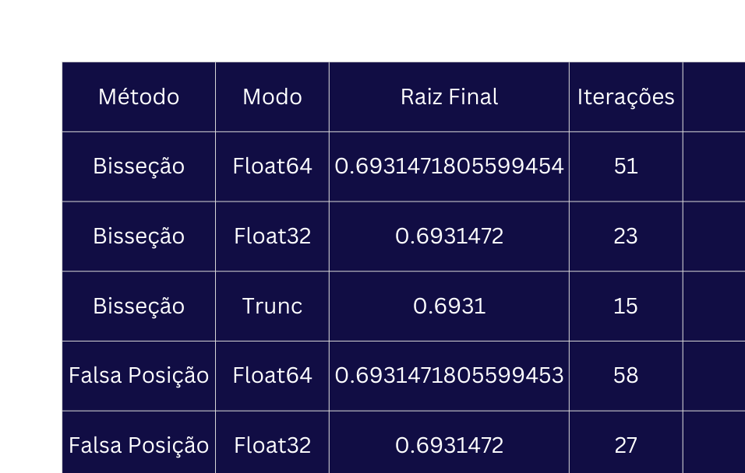
Questão 3
Análise
Para a raiz desse exercício, usamos math.log(2). Isso nos retoma uma raiz em x64, justificando o erro zero em float64.
Nos demais tivemos erros relativos a ordem do respectivo método de arredondamento.

Slide 12
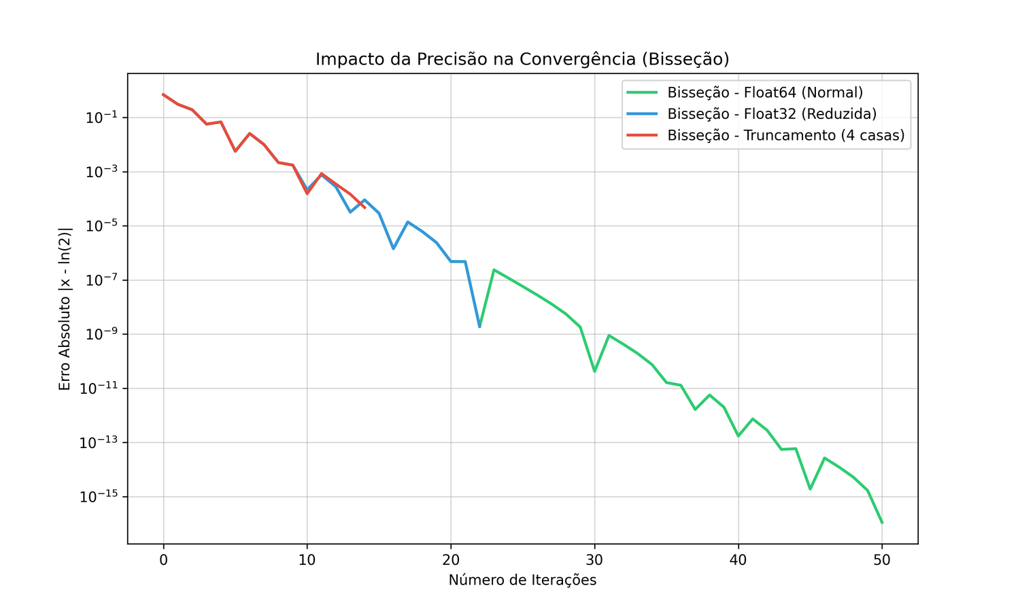
Questão 3
Análise
O ponto onde cada curva para de descer representa o limite da precisão numérica. A partir desse ponto, o erro de arredondamento domina o cálculo e impede maior convergência.
Observa-se que o erro diminui progressivamente a cada iteração, evidenciando a convergência do método.
Entretanto, a partir de certo ponto, o erro deixa de diminuir e passa a oscilar ou estabilizar.
Esse comportamento ocorre porque a precisão finita da máquina impõe um limite mínimo para o erro.
Cada modo de representação numérica atinge esse limite em níveis diferentes: o truncamento estagna primeiro, seguido do float32 e, por último, o float64.

Slide 13
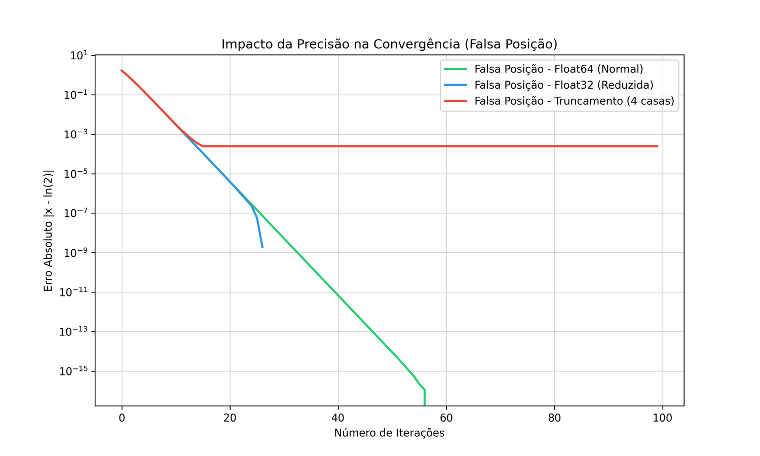
Questão 3
Análise
Observa-se que a Falsa Posição é mais sensível aos erros numéricos do que a Bisseção.
No caso do truncamento, o método rapidamente atinge um limite de precisão e o erro passa a permanecer constante.
Já o float64 mantém a convergência até próximo do epsilon da máquina.

Slide 14
Questão 4
CÓDIGO - PYTHON
class Func1:
def f(self, x): return x**3 - 7*x + 6
def df(self, x): return 3*x**2 - 7
Raizes = [1, 2, -3]
def phi(self, x): return (x**3 +6)/7
def dphi(self, x): return (3*x**2)/7
class Func2:
def f(self, x): return math.log(x + 1) + x - 2
def df(self, x): return 1/(x + 1) + 1
Raizes = [1.20794]
def phi(self, x): return 2 - math.log(x + 1)
def dphi(self, x): return -1/(x + 1)
Separamos em duas classes para cada uma das funções com seus respectivos f, df, phi e dphi.
Deixamos as Raízes predefinidas para o cálculo posterior dos erros.

Slide 15
Questão 4
Ponto fixo
def ponto_fixo(x, t, func = Func1):
name = "Ponto Fixo"
it = 0
e = [ ]
start_time = time.perf_counter()
while it < 100:
x.append(func.phi(x[it]))
it += 1
e.append( min([abs(x[it] - r) for r in func.Raizes]) )
if abs(x[it] - x[it-1]) < t: break
tempo = time.perf_counter() - start_time
return it, e, name, tempo
Iniciamos o contador de iterações, lista de erros e cronômetro.
Adicionamos os valores de x a uma lista associados as suas iterações, assim podemos evitar o loop do truncamento do exercício 3, quando os valores ficam próximos demais.
Extraímos o número de iterações, lista de erros, nome e tempo para listarmos depois.

Slide 16
Questão 4
def newton(x, t, func = Func1):
name = "Newton-Raphson"
it = 0
e = [ ]
start_time = time.perf_counter()
while it < 100:
if func.df(x[it]) == 0: break
x.append(x[it] - func.f(x[it])/func.df(x[it]))
it += 1
e.append(min([abs(x[it] - r) for r in func.Raizes]))
if abs(x[it] - x[it-1]) < t:
break
tempo = time.perf_counter() - start_time
return it, e, name, tempo
Newton
Rodamos os mesmos contadores do método anterior.
Aplicamos ao método de newton, importando as funções da definição inicial.
Armazenamos o erro e as aproximações.

Slide 17
Questão 4
def secante(x, t, func = Func1):
name = "Secante"
it = 1
e = [ ]
start_time = time.perf_counter()
while it < 100:
if func.f(x[it]) - func.f(x[it-1]) == 0: break
x.append(x[it] - (((x[it] - x[it-1]) * func.f(x[it])) / (func.f(x[it]) - func.f(x[it-1]))))
it += 1
e.append(min([abs(x[it] - r) for r in func.Raizes]))
if abs(x[it] - x[it-1]) < t:
break
tempo = time.perf_counter() - start_time
return it, e, name, tempo
“min” é usado porque temos mais de uma raiz associada a Func1, dessa forma devemos sempre escolher o erro relativo a raiz mais próxima para adicionar a lista

Slide 18
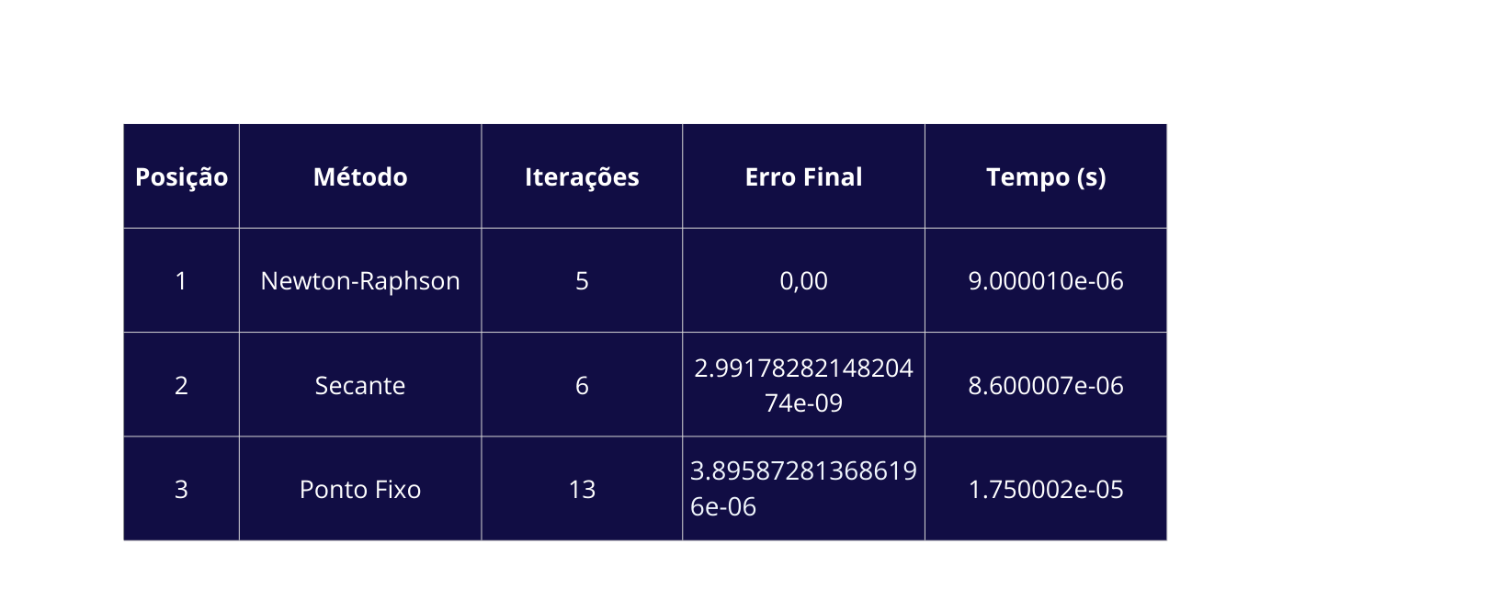
Questão 4
RESULTADO
f(x) = x^(3) − 7x + 6

Slide 19
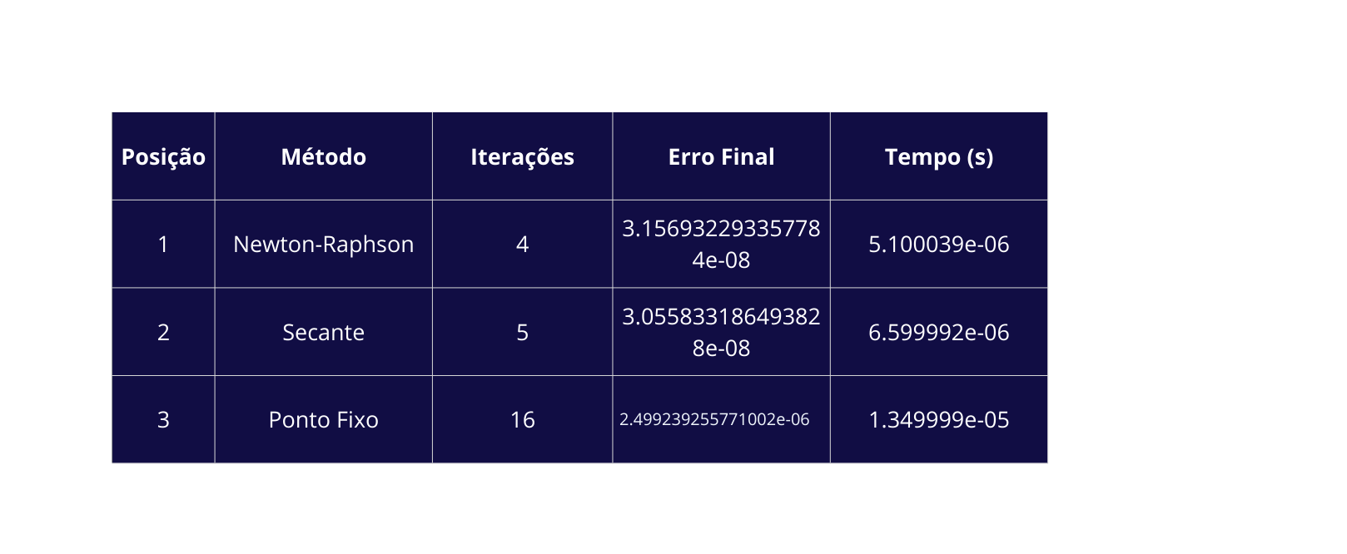
Questão 4
RESULTADO
Análise
f(x) = ln(x + 1) + x − 2
Analisando a tabela, vemos que o método de Newton é o mais rápido para chegar próximo da raíz; aparesenta o menor erro; e apresente também o menor número de iterações.

Slide 20
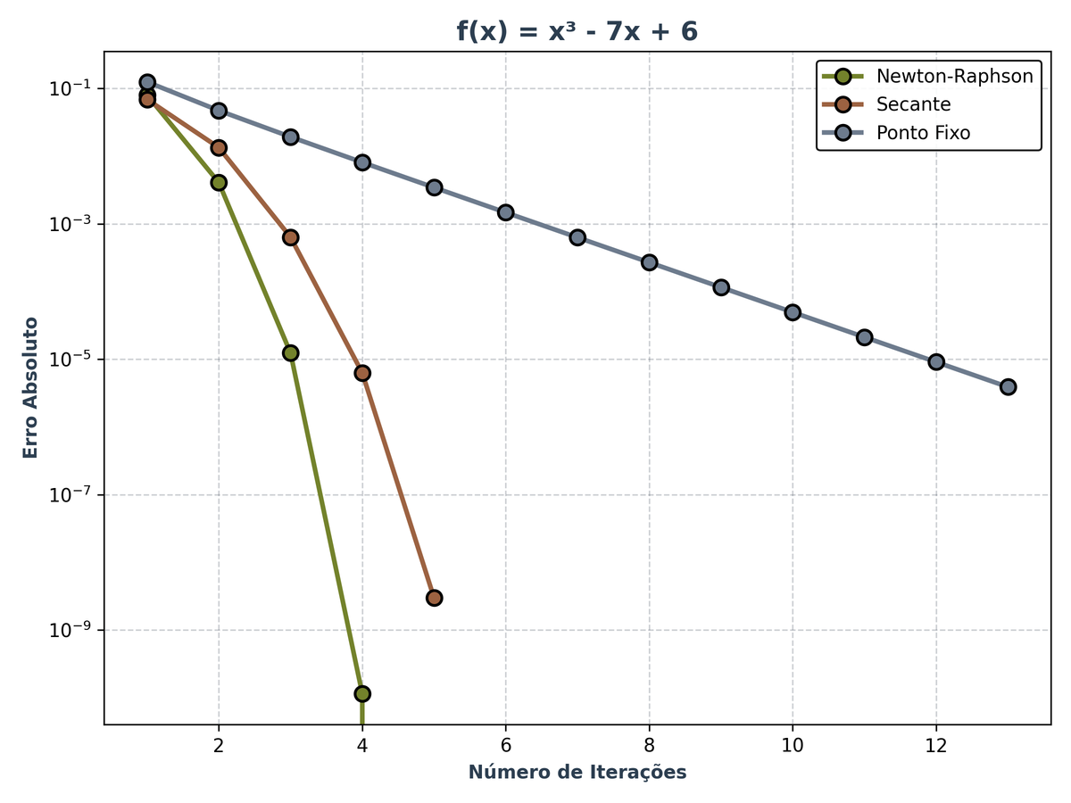
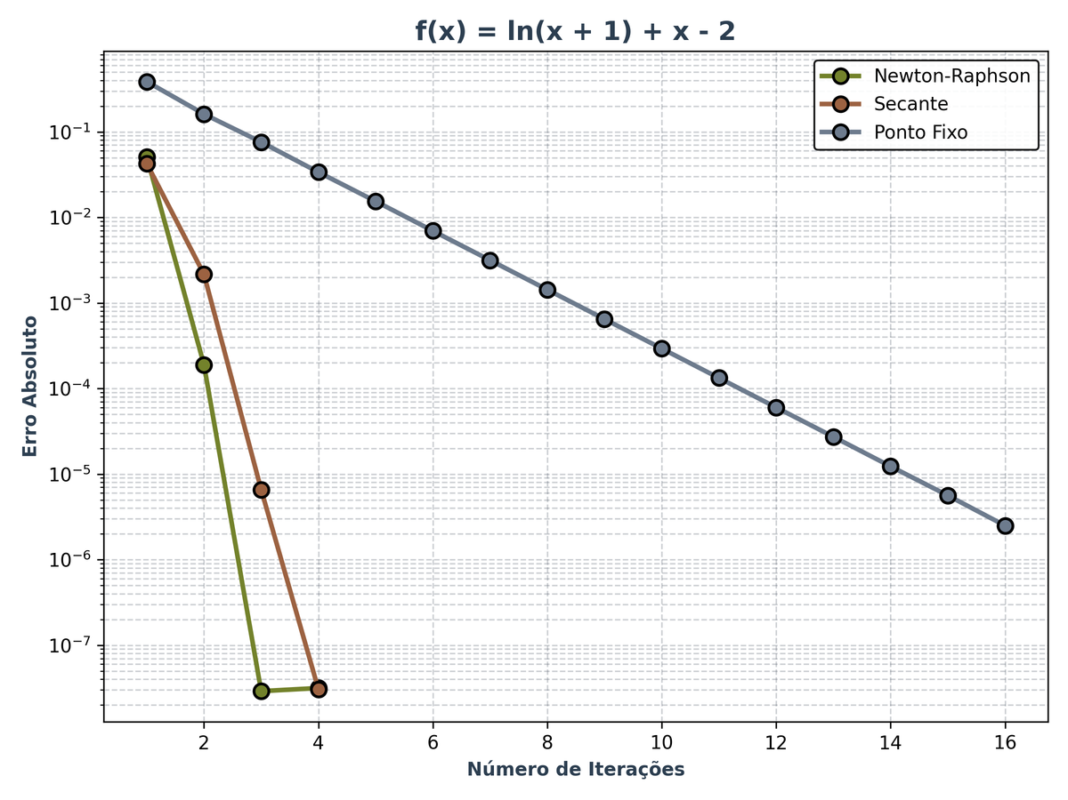
Questão 4

Slide 21
Questão 5
def f(theta, mode = "float64"):
if mode == "float32":
return np.float32(math.sin(theta) - (T / (2 * math.pi)) * math.sqrt(g / L))
elif mode == "trunc":
return round(math.sin(theta) - (T / (2 * math.pi)) * math.sqrt(g / L), 5)
return math.sin(theta) - (T / (2 * math.pi)) * math.sqrt(g / L)
def df(theta, mode = "float64"):
if mode == "float32":
return np.float32(math.cos(theta))
elif mode == "trunc":
return round(math.cos(theta))
return math.cos(theta)
Variáveis pré-definidas:
g = 9.81
L = 1
T = 2.0
Como a função seno é periódica, usamos math.asin para extrair a raiz no primeiro quadrante, representando o menor ângulo inicial positivo do pêndulo.
Definimos métodos de arredondamento igual ao exercício 3

Slide 22
Questão 5
def Bissecao(a, b, t, mode = "float64"):
name = f"Bisseção {mode}"
it = 0
e = [ ]
start_time = time.perf_counter()
while abs(b - a) > t and it < 100:
if mode == "float32": c = np.float32((a + b) / 2)
elif mode == "trunc": c = np.trunc((a + b) / 2 * 10e3) / 10e3
elif mode == "float64": c = (a + b) / 2
if c == a or c == b: break
if f(c, mode) == 0: break
elif f(a, mode) * f(c, mode) < 0: b = c
else: a = c
it += 1
e.append(abs(c - Raizes))
theta = c
tempo = time.perf_counter() - start_time
return theta, it, e, name, tempo
Mesmo abordagem para bisseção discutida anteriormente.
O código nos retorna theta em rad relativo as medidas iniciais que fornecemos.
c==a e b==a evitam loops infinitos quando a máquina atinge seu limite de casas decimais.

Slide 23
Questão 5
def Newton(theta, t, mode = "float64"):
name = f"Newton-Raphson {mode}"
it = 0
e = [ ]
start_time = time.perf_counter()
while it < 100:
if df(theta[it], mode) == 0: break
if mode == "float32":
theta.append(np.float32(theta[it] - f(theta[it], mode)/df(theta[it], mode)))
elif mode == "trunc":
theta.append((np.trunc((theta[it] - f(theta[it], mode)/df(theta[it], mode))*10e3)/10e3*10e3)/10e3)
elif mode == "float64":
theta.append(theta[it] - f(theta[it], mode)/df(theta[it], mode))
it += 1
e.append(abs(theta[it] - Raizes))
if abs(theta[it] - theta[it-1]) < t: break
tempo = time.perf_counter() - start_time
return theta[-1], it, e, name, tempo

Slide 24
Questão 5
def secante(theta, t, mode = "float64"):
name = f"Secante {mode}"
it = 1
e = [ ]
start_time = time.perf_counter()
while it < 100:
if f(theta[it], mode) - f(theta[it-1], mode) == 0: break
if mode == "float32":
theta.append(np.float32(theta[it] - (((theta[it] - theta[it-1]) * f(theta[it], mode)) / (f(theta[it], mode) - f(theta[it-1], mode)))))
elif mode == "trunc":
theta.append(np.trunc((theta[it] - (((theta[it] - theta[it-1]) * f(theta[it], mode)) / (f(theta[it], mode) - f(theta[it-1], mode))))*10e3)/10e3)
elif mode == "float64":
theta.append(theta[it] - (((theta[it] - theta[it-1]) * f(theta[it], mode)) / (f(theta[it], mode) - f(theta[it-1], mode))))
it += 1
e.append(abs(theta[it] - Raizes))
if abs(theta[it] - theta[it-1]) < t:
break

Slide 25
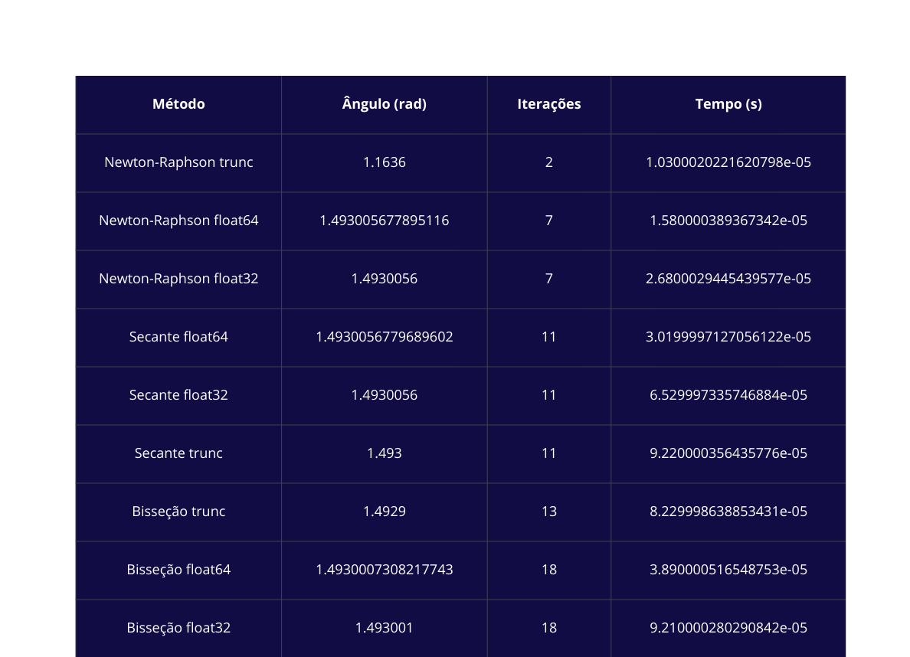
Questão 5
RESULTADO
Usamos o as ranking pelo número de iterações
Métodos arredondados por truncamento, normalmente, apresentam menor número de iterações, em detrimento de seu maior erro absoluto.
Em comparação com o método de newton e da secante, a bisseção performa de forma parecida com o método do ponto fixo visto no exercício anterior

Slide 26
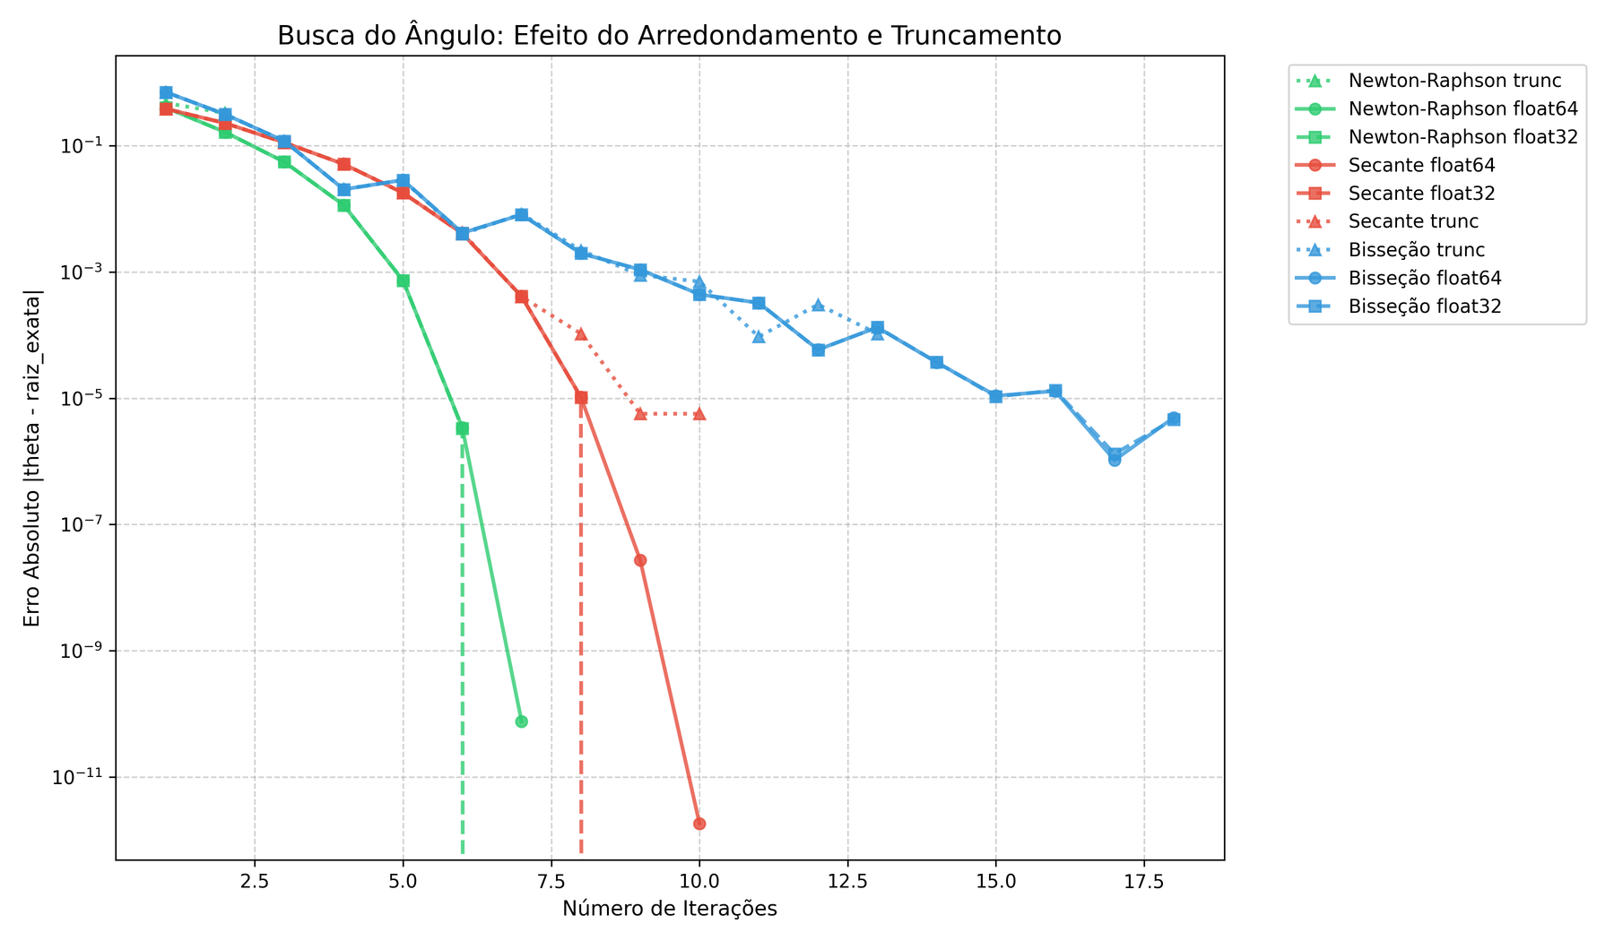
Questão 5
RESULTADO

